Slide 1
ПРЕДСТАВЛЕННЯ НАУКОВИХ ДОРОБОК ТА БІОГРАФІЙ ВЧЕНИХ КАЩЕЄВА Б.Л. ТА ВОЛОЩУКА Ю.І. З ВИКОРИСТАННЯМ СУЧАСНИХ КАНАЛІВ КОМУНІКАЦІЙ
Грищенко Т.Б., директор наукової бібліотеки ХНУРЕ
Етенко Н.Ю., учений секретар наукової бібліотеки ХНУРЕ
Міхнова Т.Ю., завідувачка методичної служби
наукової бібліотеки ХНУРЕ

Slide 2


Тематичні колекції, присвячені вченим
Започатковані в Електронному архіві відкритого доступу
«ElAr KhNURE»
https://openarchive.nure.ua/

Slide 3
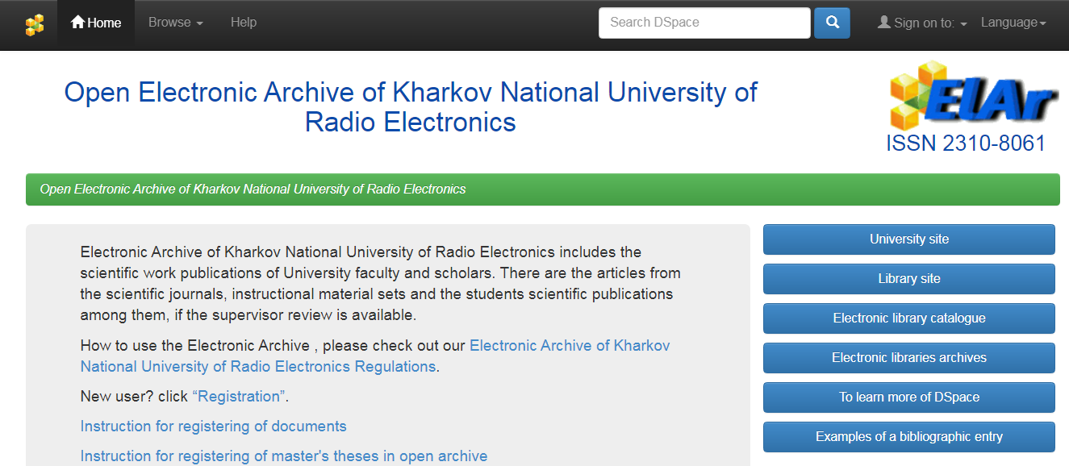
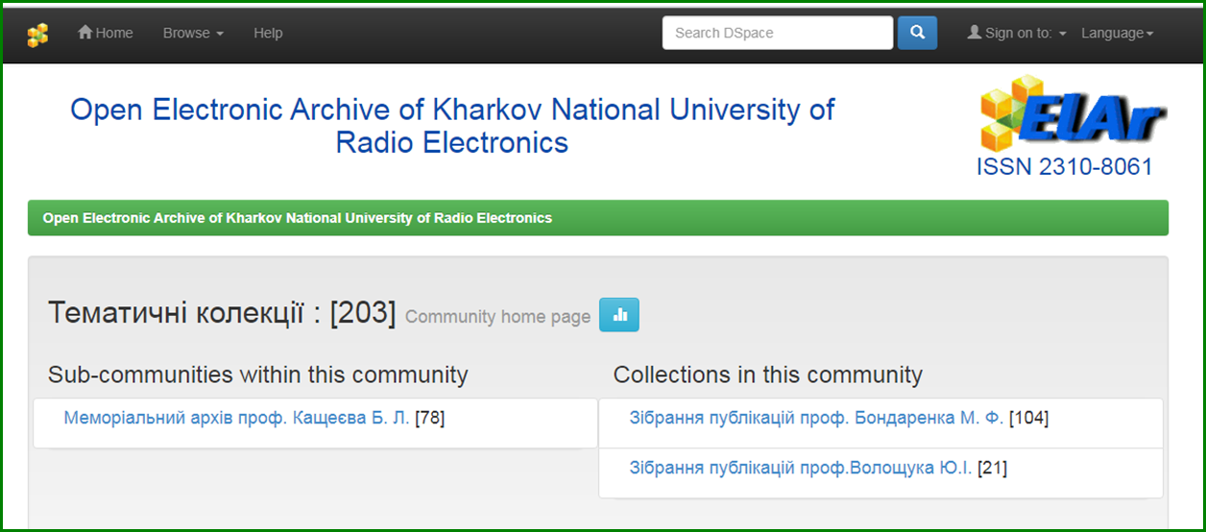

Slide 4
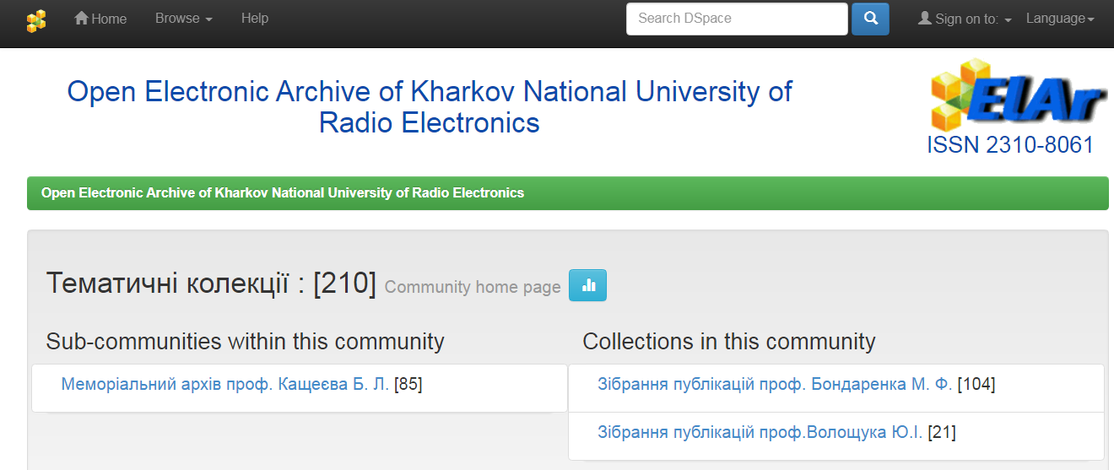
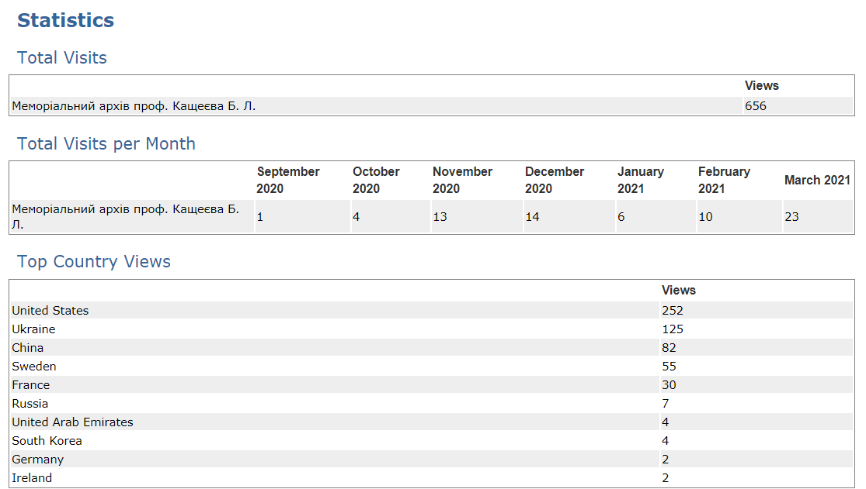
https://openarchive.nure.ua/handle/document/37

Slide 5
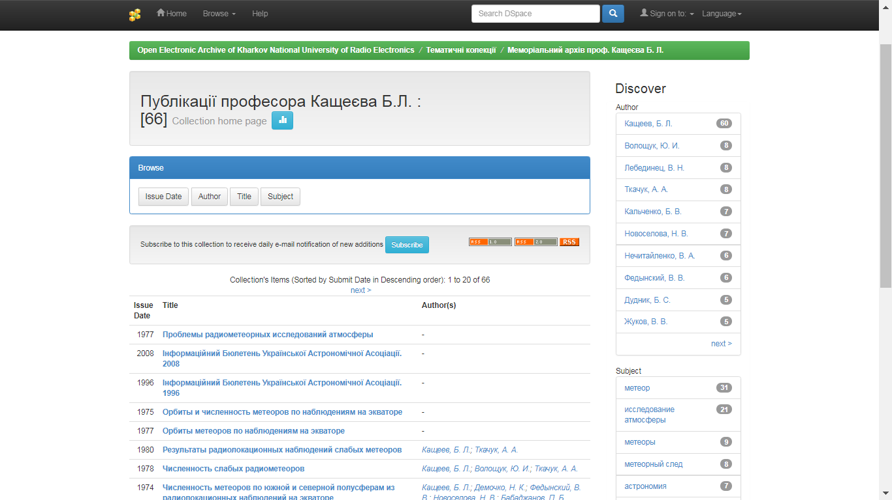
https://openarchive.nure.ua/
handle/document/39

Slide 6
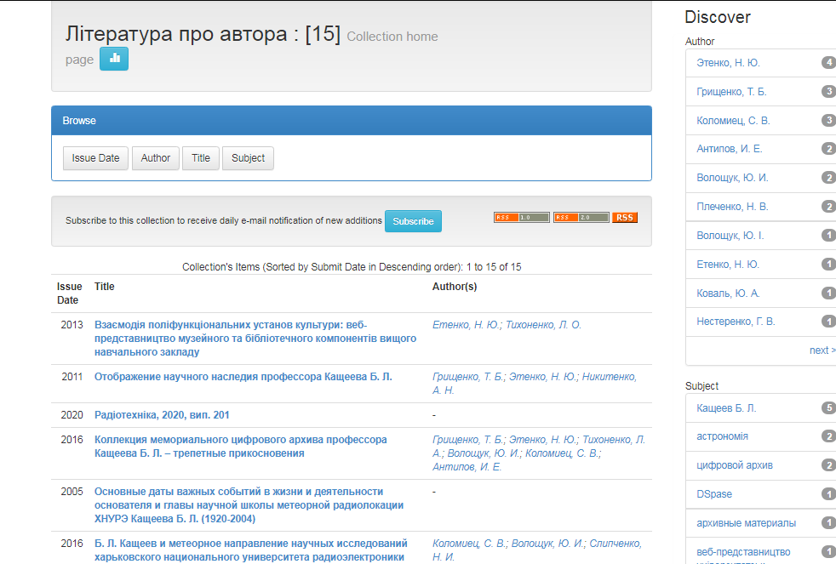
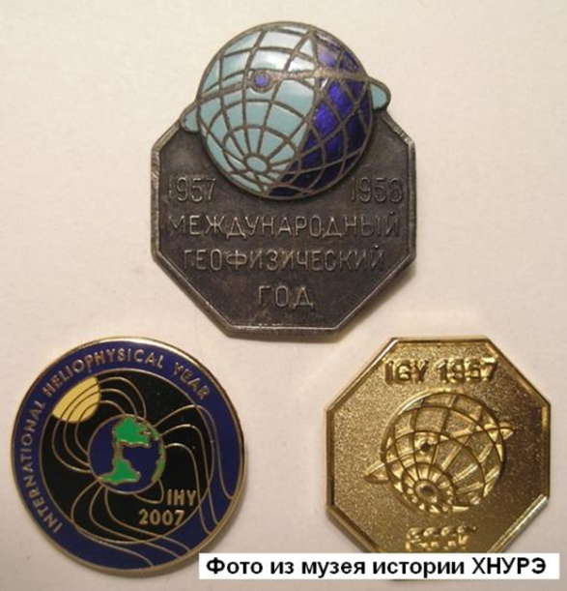
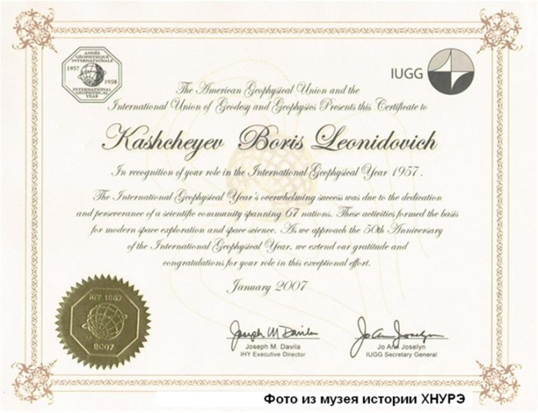
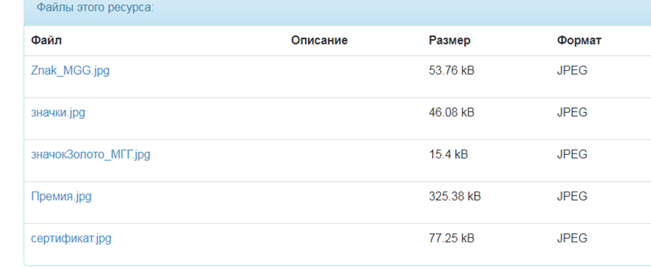

Slide 7
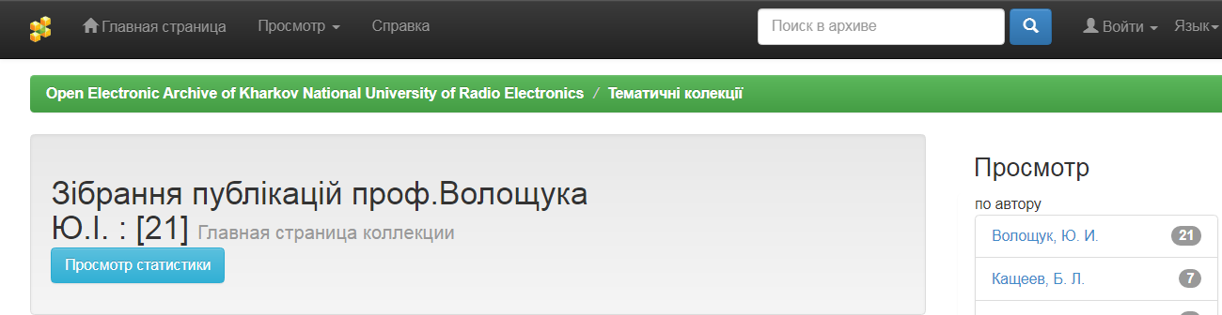
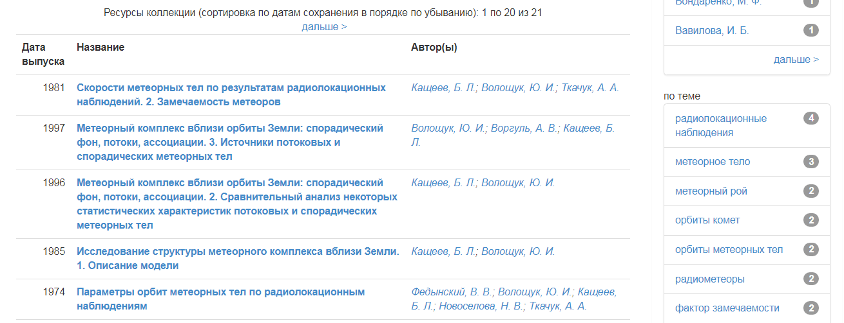
https://openarchive.nure.ua/
handle/document/33

Slide 8
Віртуальні виставки (ролики)
Створені до ювілейних дат вчених
Виставлені на YouTube-каналі наукової бібліотеки
Висвітлюють основні факти у біографії вчених, їх досягнення й публікації

Slide 9
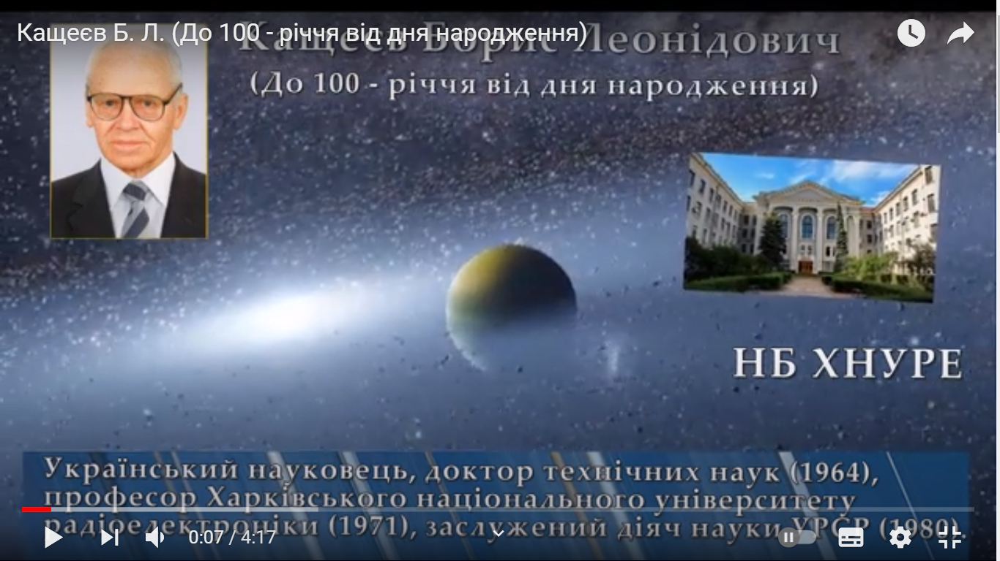
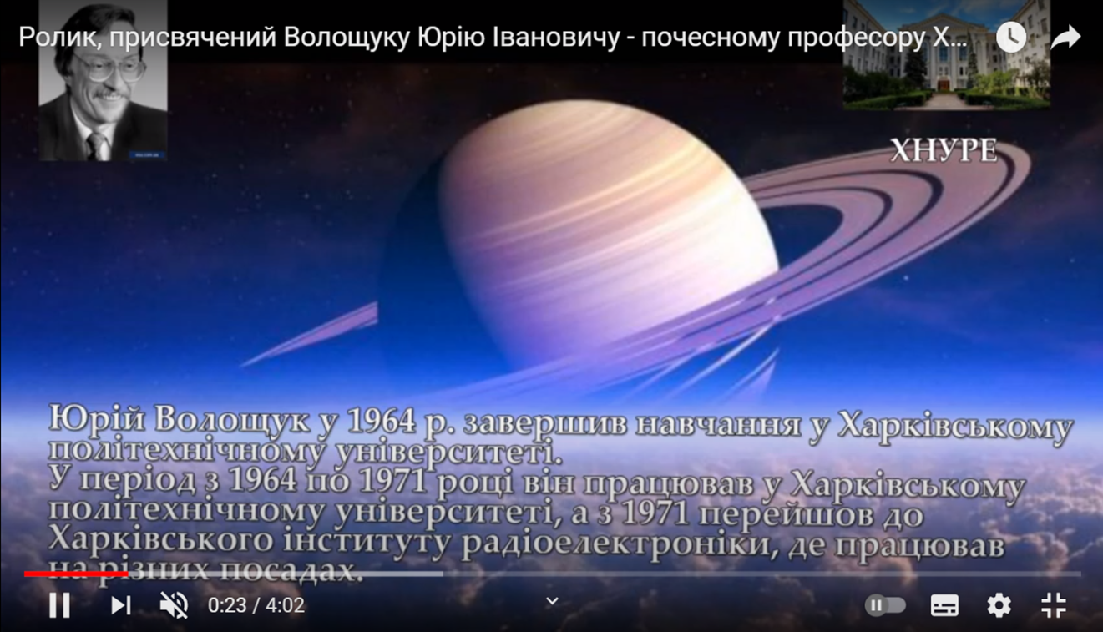

Slide 10
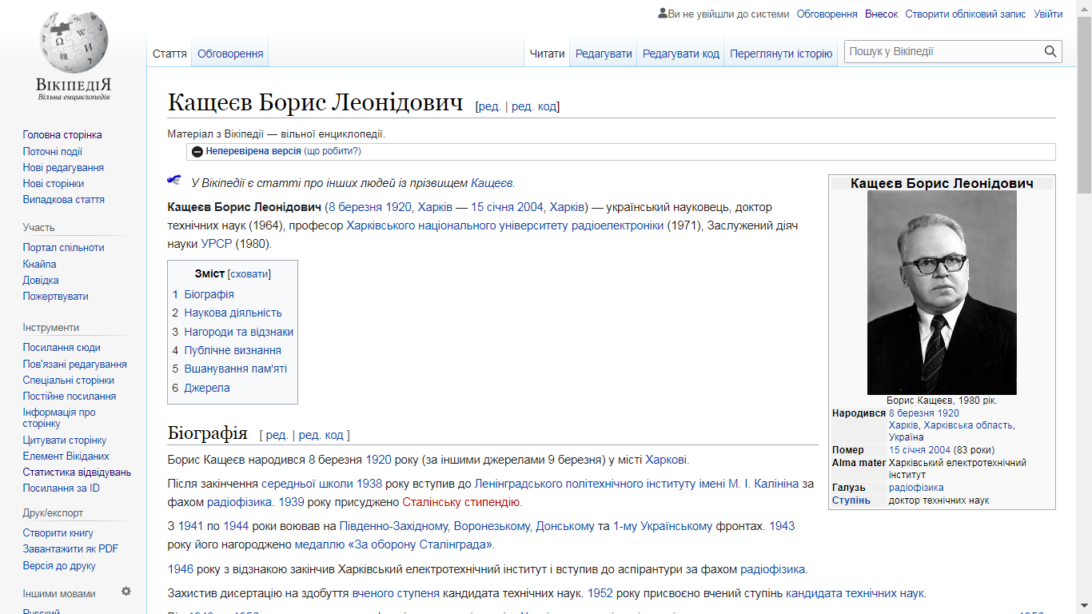
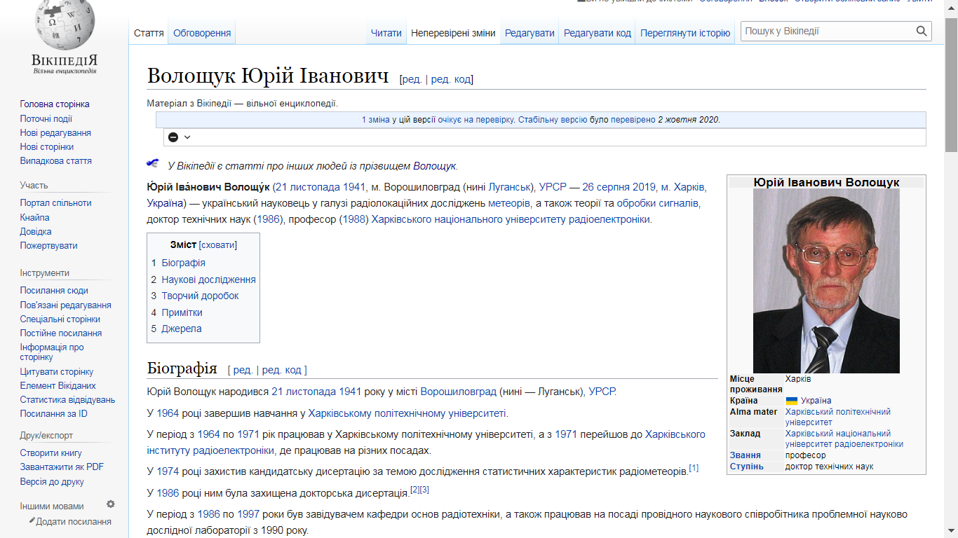
WiKi

Slide 11
Дякуємо за увагу!
Контактна інформація:
Наукова бібліотека ХНУРЕ
сайт бібліотеки: https://lib.nure.ua/
е-пошта бібліотеки: library@nure.ua
телефон: (057)702-14-88
директор: Грищенко Тамара Борисівна
Музей історії ХНУРЕ
сайт: https://nure.ua/branch/muzey-istoriyi-hnure
е-пошта музею: museum@nure.ua
телефон: (057) 702-09-18
завідувачка: Тихоненко Людмила Олексіївна

